Slide 1
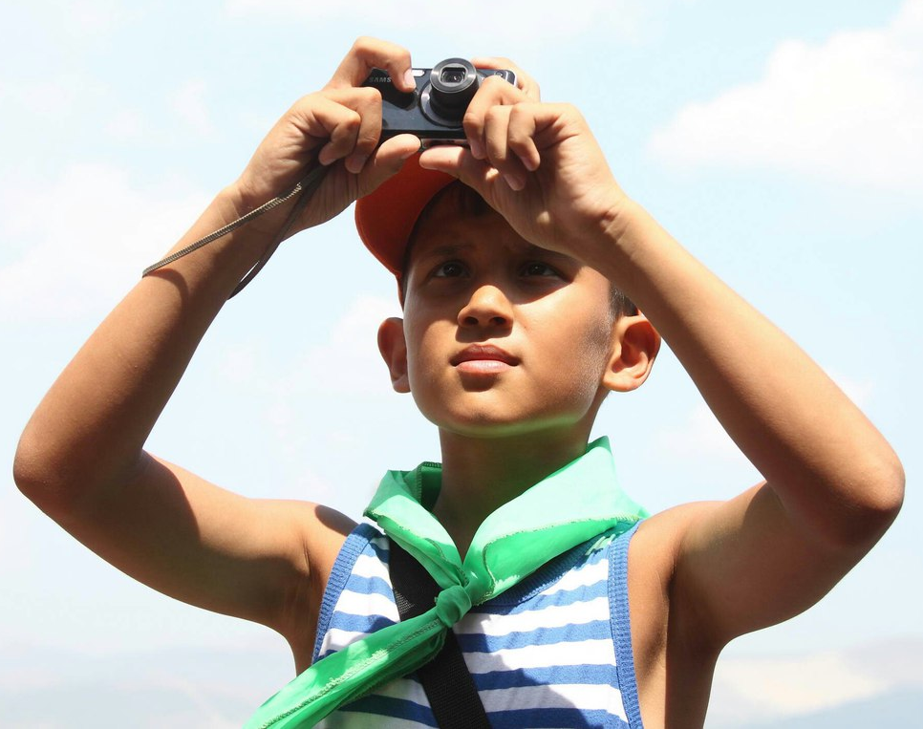
ГАЙБУЛЛАЕВ ИЛЬЯ АКОБИРОВИЧ
ГАЙБУЛЛАЕВ ИЛЬЯ АКОБИРОВИЧ
Дата рождения: 20.07.2005
МБОУ Школа № 95
6 класс
Красноярский край г. Железногорск

Slide 2
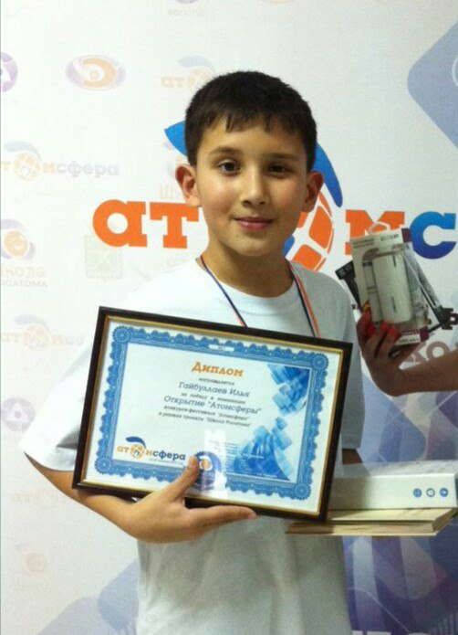
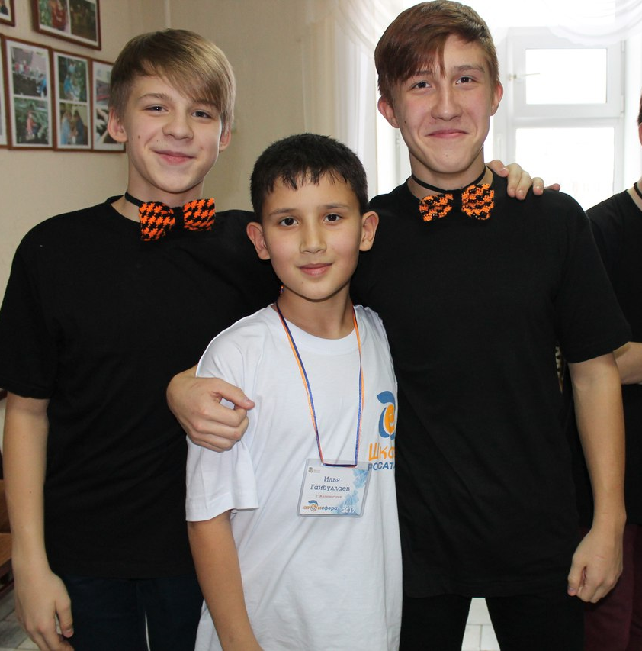
Конкурс-фестиваль «АтомСфера»
15 ноября-25 декабря 2016 года – участник заочного этапа «АтомСфера» с результатом 88,5 баллов.
25-27 января 2017 года – победитель в номинации «Открытие АтомСферы» очного этапа в городе Лесной Свердловской области. Результат: 8 место с результатом 94,5 балла (итоговые результаты).

Slide 3
Конкурс-фестиваль «АтомСфера»
С 15 ноября 2016 по 27 января 2017 я участвовал в конкурсе-фестивале юных журналистов «АтомСфера». Конкурс состоял из двух этапов: заочного и очного.
Заочный этап включал в себя пять заданий: фотокросс, новостной кросс, соцопрос, эссе и интервью. За каждое задание максимально можно было заработать 20 баллов. За фотографии, отснятые мной для первого задания, я получил 14,5 баллов, за новости – 17, за соцопрос мне присудили самый высокий балл среди всех – 20, за эссе – 19,5 баллов, а за интервью с интересным человеком я заработал 17,5 баллов. В итоге, набрав 88,5 баллов, я получил возможность принять участие в очном туре в г.Лесной.
Главной задачей очного этапа было создание Большой редакции «Rosatom`s cool». По результатам учёбы на мастер-классах предложенных организаторами, нужно было выполнить ряд заданий. Это и написать дайджесты, и принять участие в пресс-конференции, и просто проявить журналистскую смекалку и находчивость.
По итогам моей работы на очном этапе я получил 94,5 балла и диплом в номинации «Открытие АтомСферы». За проведение вечерних «свечек» мне был вручен сборник стихов для детей поэтов г.Лесного. Моё эссе вошло в сборник 50 лучших эссе конкурса.

Slide 4
Наиболее значимые награды
Всероссийский конкурс по информатике «Алгоритм» | Россия, 1 место Регион, 2 место | 2015 2016
«Школа Росатома». Образовательное событие «Школа проектов – II, III сезон» г.Железногорск | Россия, 1 место Россия, 1 место | 2015 2016
Всероссийская математическая викторина «Эрудит» | Россия, 1 место | 2015
Международный конкурс решения логических задач и головоломок «Genius Logicus» | Звание «Отличный международный решатель» | 2015
Городской конкурс чтецов, посвящённый 100-летию со дня рождения К.Симонова | Город, Гран-при | 2015
Всероссийская олимпиада школьников по информатике | Город, 2 место | 2015
Всероссийская олимпиада школьников по астрономии | Город, 1 место Город, 2 место | 2015 2016

Slide 5
Наиболее значимые награды
Всероссийский конкурс «Зимние интеллектуальные игры» | Регион, 2 место | 2016
Международный конкурс по информатике «Бобёр» | Регион, 1 место | 2016
Открытое первенство г.Енисейска по греко-римской борьбе «Новогодний приз» | Регион, 2 место | 2015
VII Муниципальная научно-практическая конференция «Я познаю мир» | Город, 2 место | 2016
Международный конкурс по информатике «Инфознайка» | Россия, 2 место | 2016
Международный молодёжный чемпионат по математике | Город, 2 место | 2016
Детский конкурс «Парад проектов» | Город, 1 место | 2016
Чемпионат и Первенство города по греко-римской борьбе | Город, 1 место | 2016
Муниципальный этап Метапредметной олимпиады «Школы Росатома» | Город, 3 место | 2016
Конкурс Красноярского края по распределению путёвок в Международный детский центр «Артек» | Регион, победитель | 2016

Slide 6
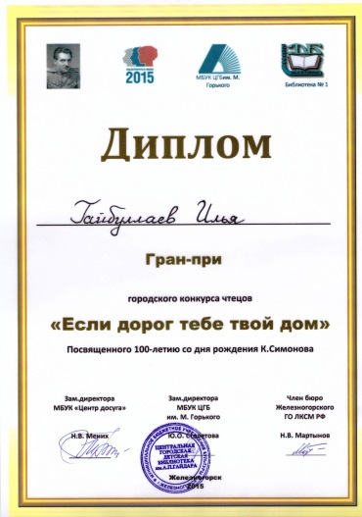
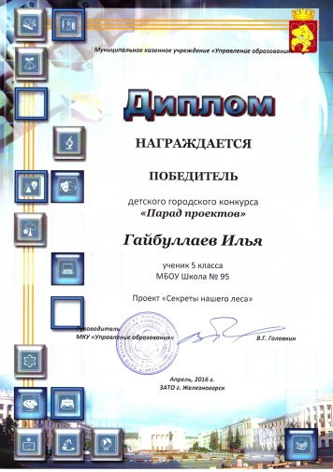
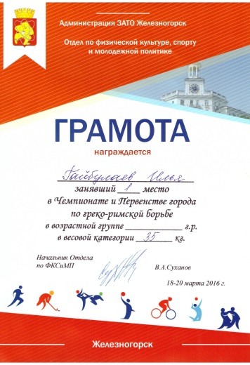
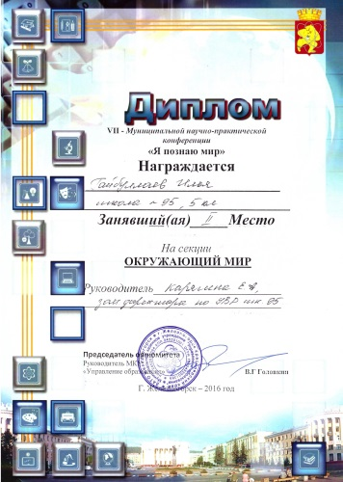
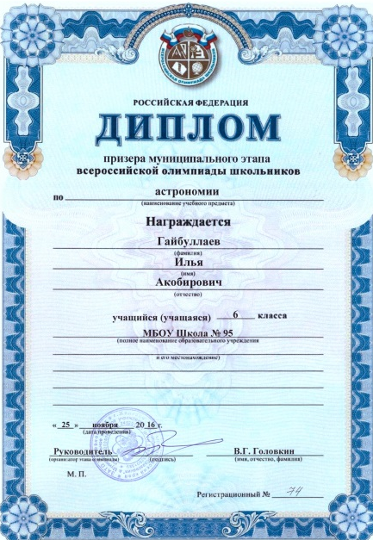
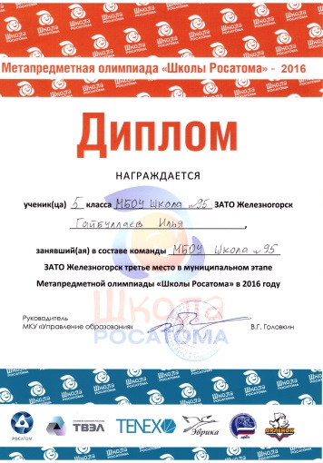

Slide 7
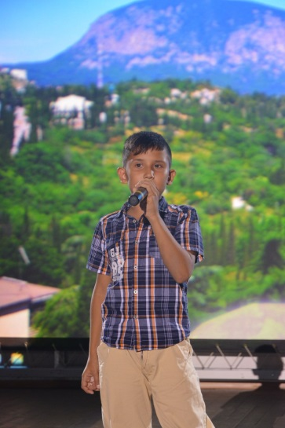
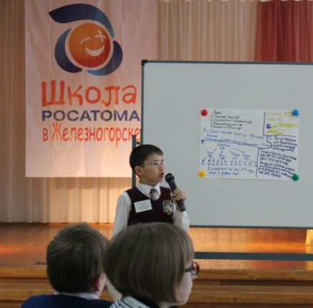
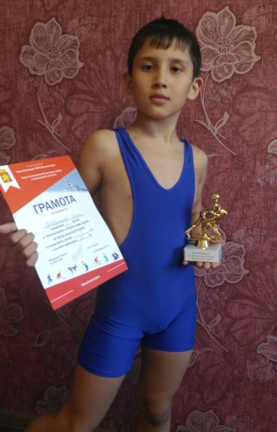
Мои интересы и планы на будущее
Самое любимое моё занятие – чтение. Любимый писатель В.П.Крапивин. В школе мне нравятся математика, история и литература. Учусь на одни пятёрки. Успешно, а самое главное, с удовольствием я участвую в конкурсах, научно-практических конференциях и олимпиадах. За победы в мероприятиях «Школы Росатома» дважды был награждён путёвкой в «Орлёнок». По результатам своего портфолио стал победителем Красноярского края и был награждён путёвкой в лагерь «Артек». Дважды был приглашён на губернаторский новогодний приём.
С 2014 являюсь экскурсоводом школьного музея воинской славы «Я помню! Я горжусь!», активистом отряда юных инспекторов дорожного движения «Светофор», вхожу в сборную команды школы по пожарно-прикладному спорту и стрельбе. Люблю писать стихи. Регулярно участвую в конкурсах сочинений, проводимых газетой «АиФ на Енисее». Недавно мои стихи опубликовали в городском молодёжном литературном альманахе «Ассоль». Я очень люблю петь, проводить праздники, поэтому веду мероприятия в клубе по месту жительства «Чайка» и занимательные переменки в начальной школе. Второй год учусь игре на гитаре.
Кроме учёбы, я успешно занимаюсь греко-римской борьбой. Считаю, что физическая подготовка в жизни никогда не помешает, а наоборот, придаст мне терпения и выносливости. Я смогу всегда постоять за своих родных и близких.
Ещё пару лет назад я мечтал стать пожарным. Но сейчас, мечтаю о морском деле. Хочу защищать государственные границы нашей Родины на Чёрном море.

